Slide 1
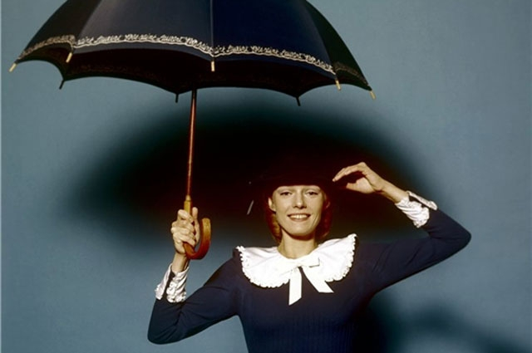
художественный фильм «Мэри Поппинс, до свидания».
Выполнила: Коновалова Злата, ученица 6 Г класса

Slide 2
НЕМНОГО ИЗ ИСТОРИИ:
Год:1983
Страна:СССР
Слоган-режиссер: Леонид Квинихидзе
Сценарий: Владимир Валуцкий, Памела Линдон Трэверс
Директор фильма-оператор: Валентин Пиганов
Композитор Максим Дунаевский
Художник: Виктор Петров
Монтаж: Инесса Брожовская
Жанр: мюзикл, фэнтези, семейный.
Премьера 8 января 1984
В главных ролях:
Наталья Андрейченко
Филипп Рукавишников
Анна Плисецкая
Лембит Ульфсак
Альберт Филозов
Лариса Удовиченко
Олег Табаков
Ирина Скобцева
Зиновий Гердт
Марина Нудьга

Slide 3
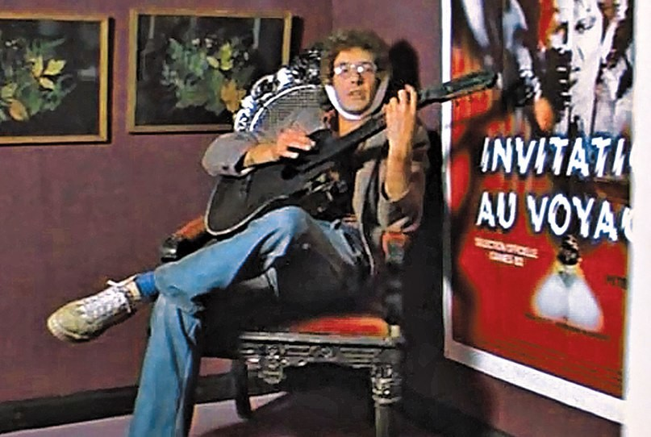
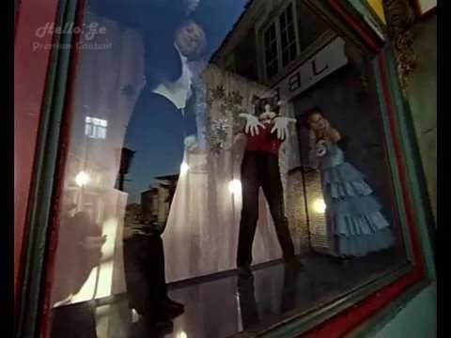
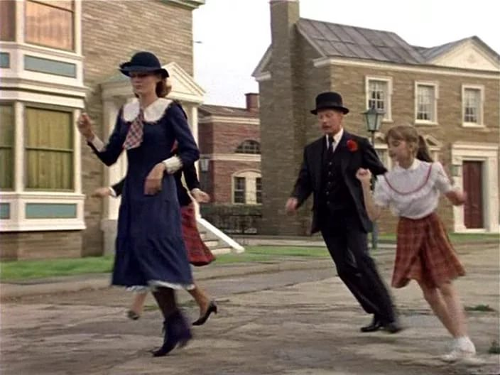
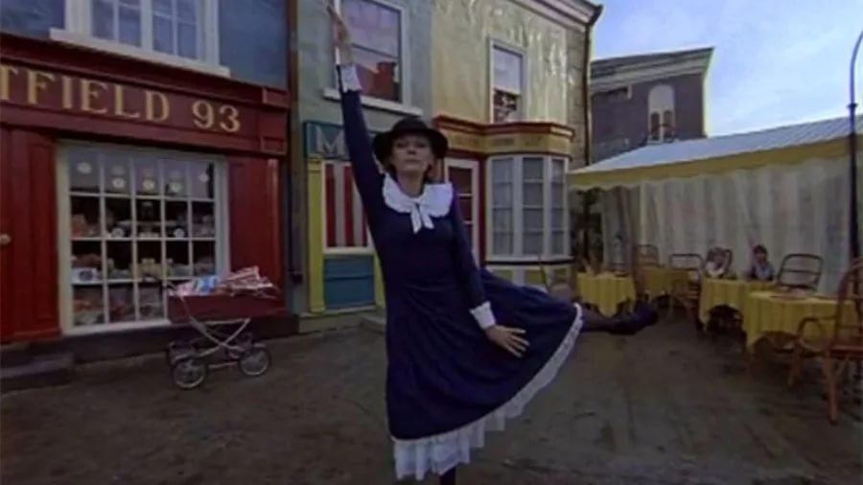
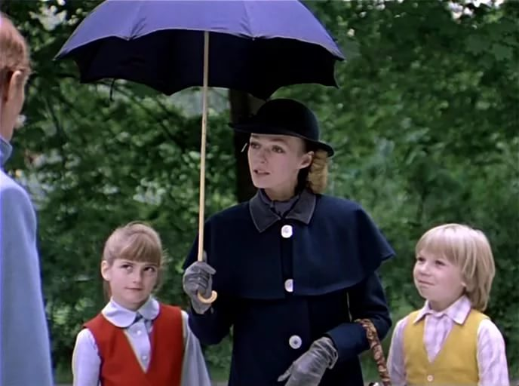
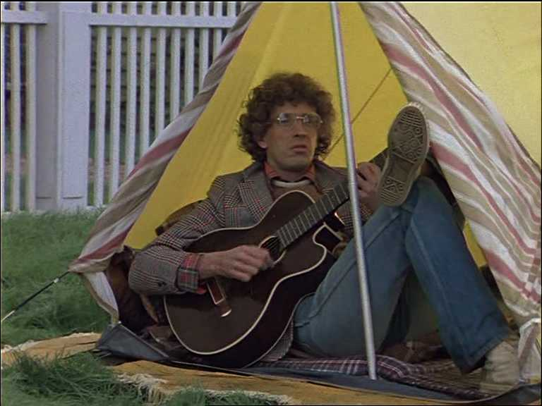
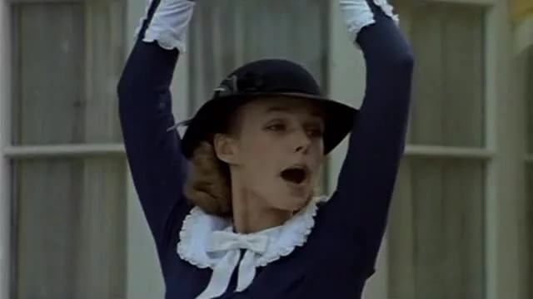
пЕСНИ
« Непогода»
« Леди Совершенство»
« Цветные сны»
« 33 коровы»
«Лев и Брадобрей»
«Ветер перемен»

Slide 4
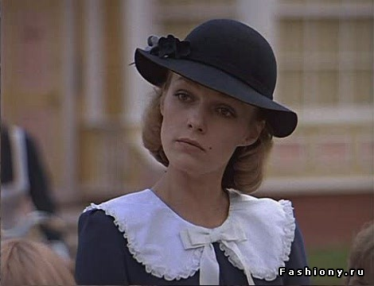
Своих воспитанников Мэри Поппинс научила двум самым главным в жизни вещам:
-умению видеть сказочное в обычных вещах; - не бояться любых перемен.

Slide 5
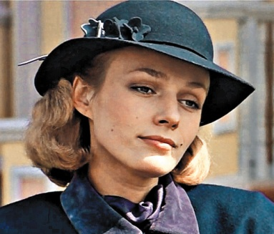
Мне больше всего понравилась песня и танец Мери Поппинс «Леди совершенство». Эта музыка энергичная, жизнерадостная, веселая, слушая ее вам непременно захочется двигаться в такт мелодии. Песня «Леди совершенство» ни одного слушателя не оставит равнодушным, прошло столько времени, а люди знают и помнят ее. Хочется мне дать маленький совет, если у вас будет плохое настроение обязательно включите эту песню, и я уверенна, оно у вас появится.

Slide 6
спасибо
.

